Slide 1
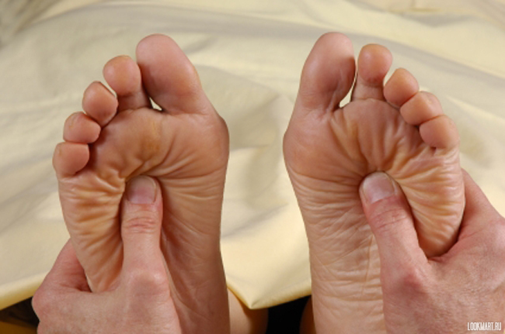
Точечный массаж
Презентацию подготовила Курзанова Дарья Сергеевна ГБОУ детский сад №1244

Slide 2
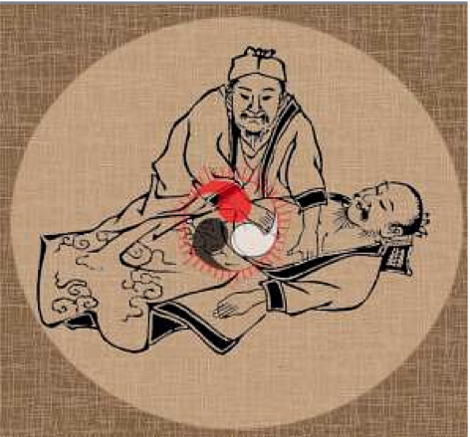
Немножко истории
Родиной метода принято считать Китай. Книга «Хуанди ней-цзин» написанной в 221 году до н.э. – одно из первых письменных свидетельств , посвященных иглоукалыванию.

Slide 3
Точечный массаж – это воздействие на биологически активные точки, расположенные на коже человека. Как известно, кожа – своего рода «броня», защищающая внутренние органы. Под влиянием инфекции, из-за постоянно идущего размножения вирусов в слизистых оболочках дыхательных путей, лор-органов и пищеварительного тракта защитные свойства кожи нарушаются.

Slide 4
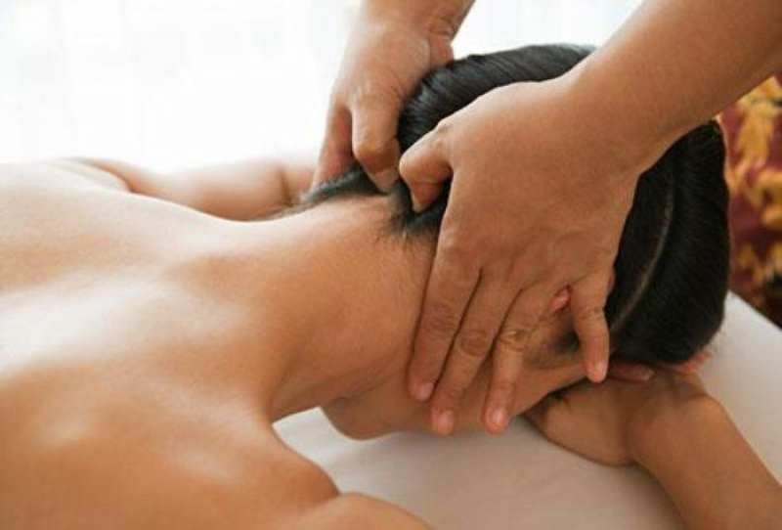
Стимуляция активных точек кожи активизирует выработку в организме собственного интерферона, который, как известно, является в медицине весьма эффективным противовирусным препаратом и
поддерживает адаптационные
реакции организма в
неблагоприятной экологической обстановке.

Slide 5
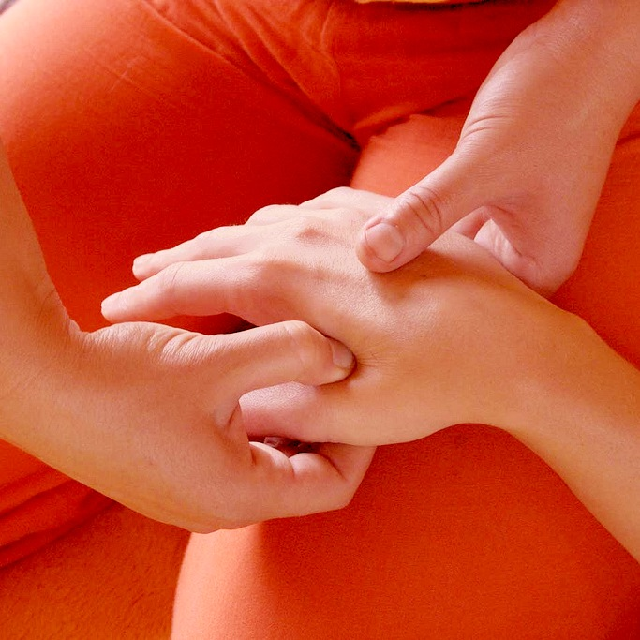
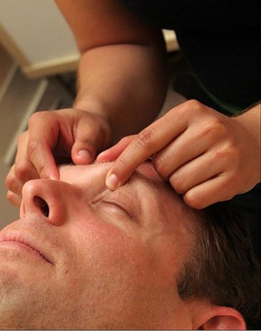
Все активные точки объединены в девять зон: основные (2–4, 6–8) сосредоточены в области лица и шеи, дополнительные (1, 5, 9) – сзади, у позвоночника, на передней поверхности грудной клетки и на руках.

Slide 6

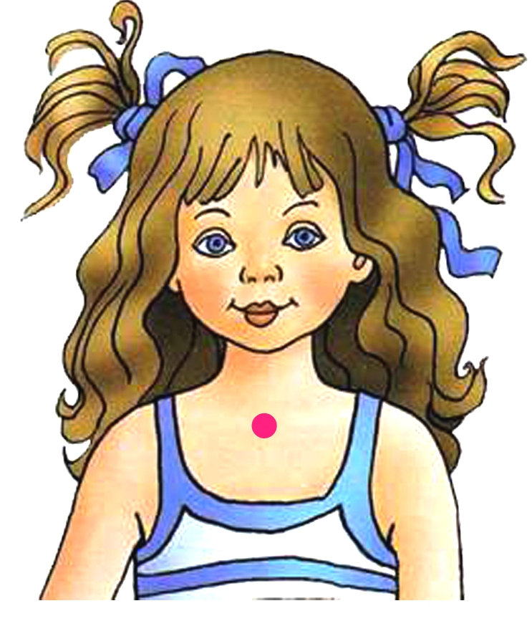
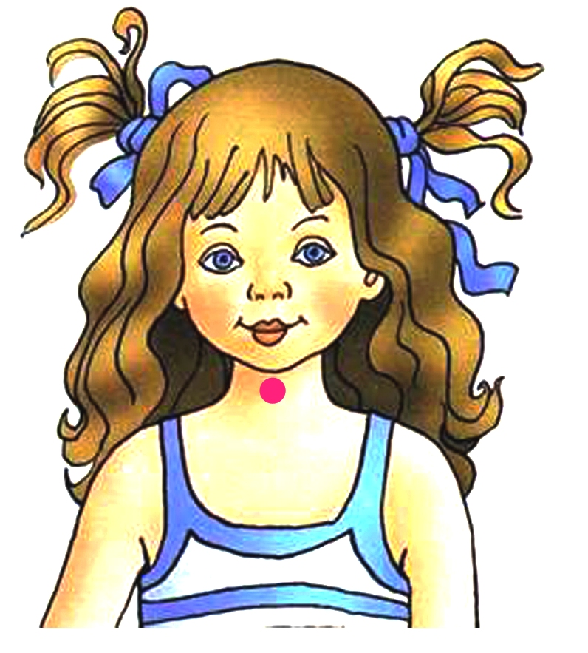
Точка 1 Точка 2

Slide 7
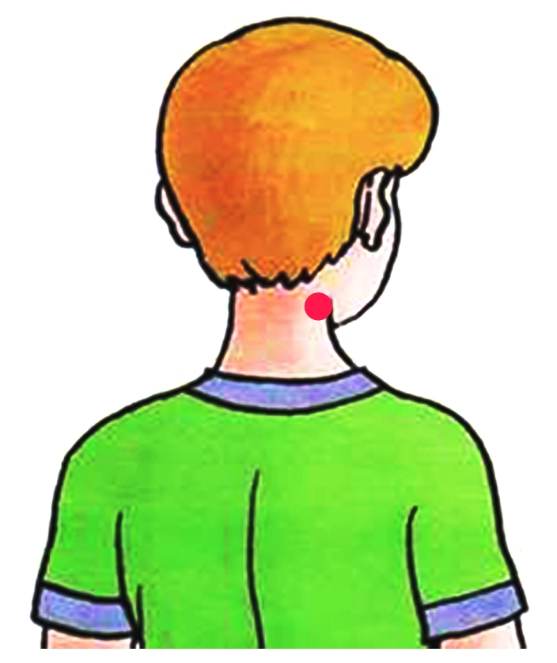
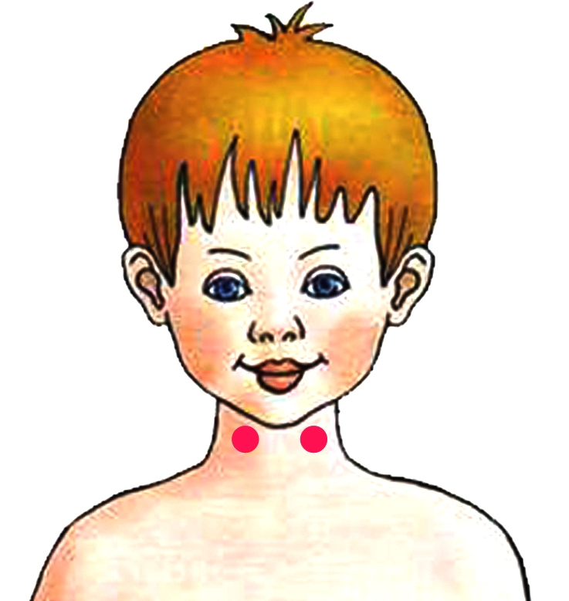
Точка 3 Точка 4

Slide 8
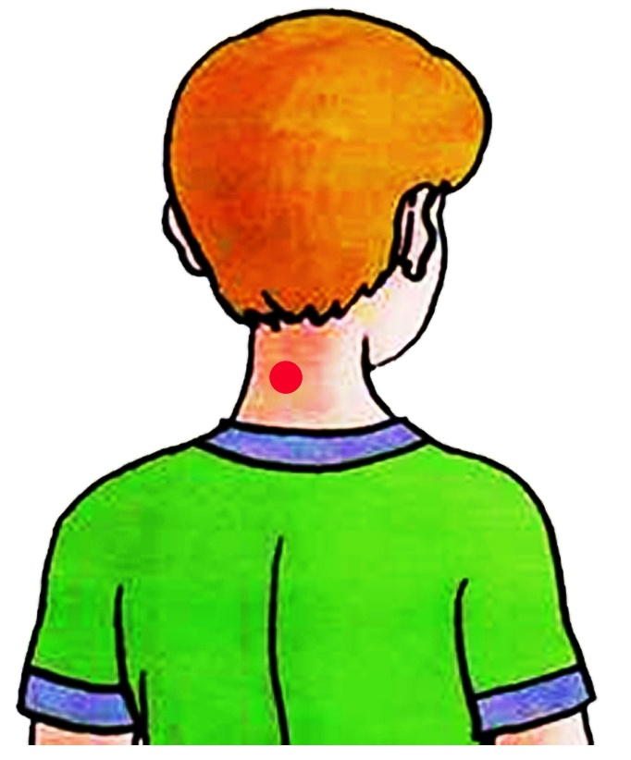
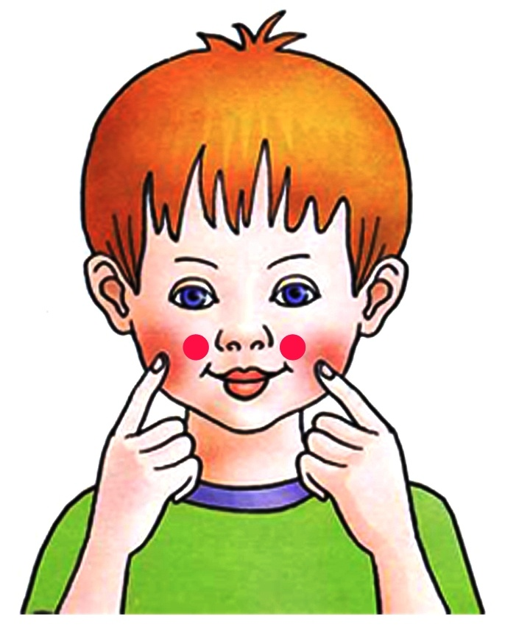
Точка 5 Точка 6

Slide 9
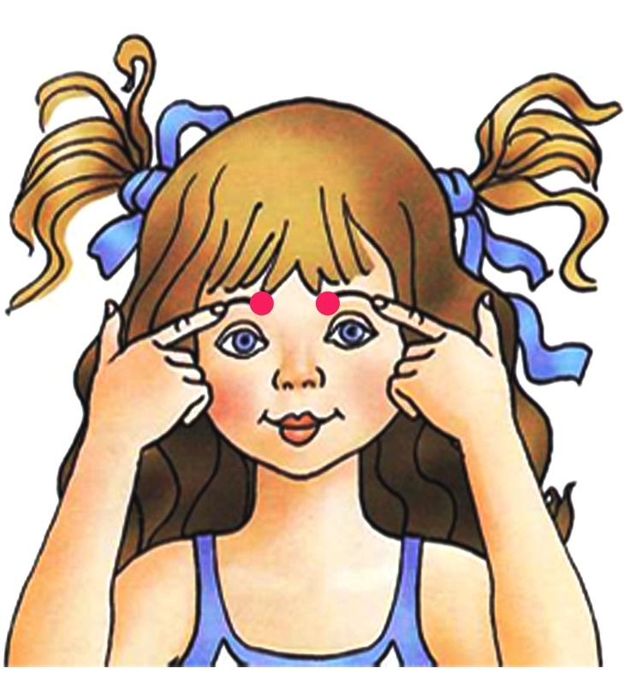
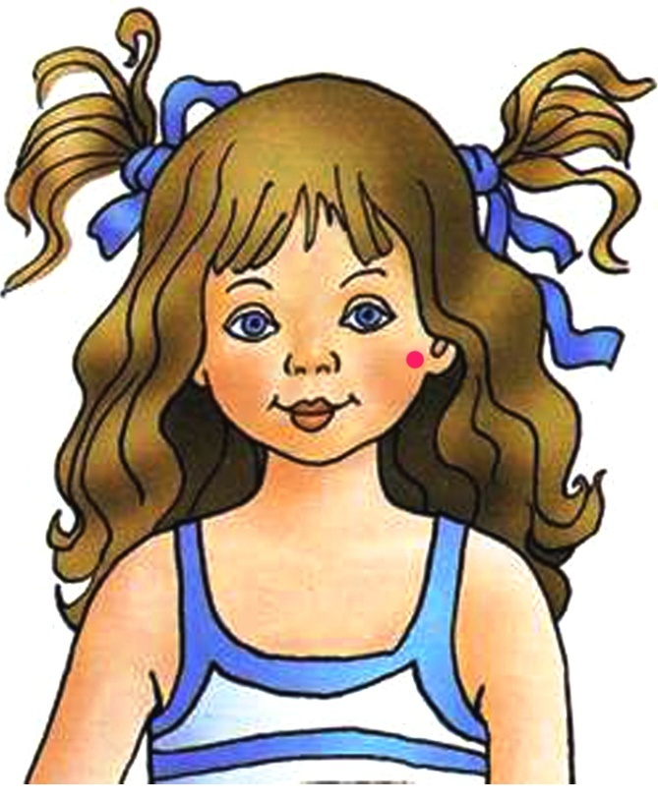
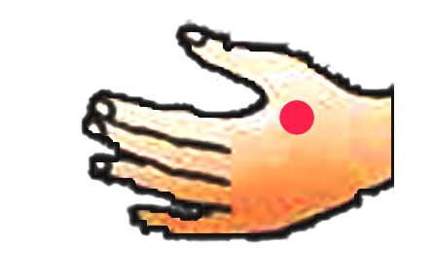
Точка 7 Точка 8 Точка 9

Slide 10
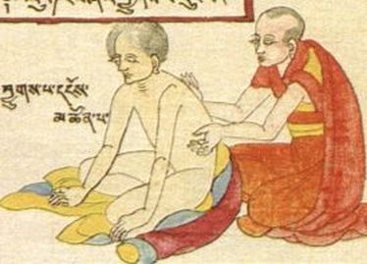
Немного практики

Slide 11
Спасибо за внимание!
Будьте здоровы!!

